Slide 1

Доклад на тему:
«Внедрение Oxygen Cloud в корпоративную информационную систему “ТехноАгро Плюс”»
Выполнили студенты группы ИВБ-211
Ахмедов Х.А.
Егупов Н.М.
Кот Н.Д.
Шефнер А.
Проверил:
к.т.н., доцент кафедры Пугачев С.В.
Санкт-Петербург
2025

Slide 2
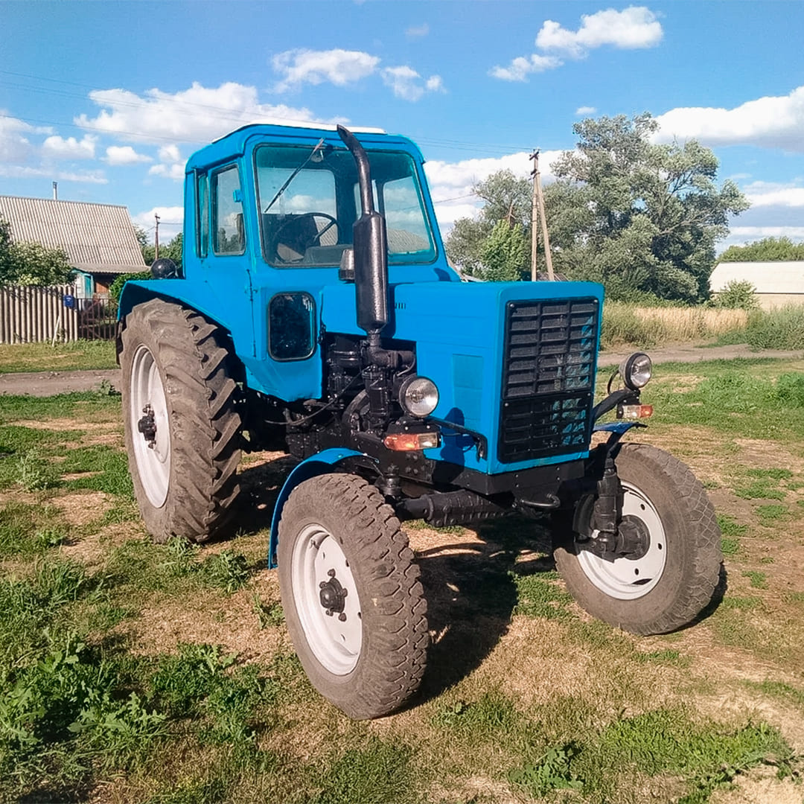
Потребности «ТехноАгро Плюс»
Интеграция систем управления:
Система планирования ресурсов предприятия нового поколения
Система управления взаимоотношениями с клиентами
Система управления цепочками поставок
Система управления складом
Масштабируемость
Безопасность данных
Экономическая эффективность

Slide 3

О компании Oxygen Cloud
Ключевые услуги:
Виртуальные машины и облачные хранилища
Управляемые базы данных и Kubernetes
Решения для управления бизнес-процессами

Slide 4
Преимущества Oxygen Cloud
Параметр | Oxygen Cloud
Специализация на АПК | Готовые отраслевые решения (CRM, IoT для сельхозтехники)
Локализация данных | Дата-центры в РФ, включая регионы
Интеграция с 1С/ГИС | Встроенные API для 1С:Агропром, ГИС «Зерно»
IoT для сельхозтехники | Датчики + аналитика в реальном времени
Поддержка 24/7 | Приоритетная линия для АПК

Slide 5
Решение на базе Oxygen Cloud
1. Оптимизация управления сельхозтехникой
Централизованный учет парка техники
Мониторинг местоположения, пробега, расхода топлива
Планирование ТО и ремонтов через интегрированную систему
Прогнозирование загрузки техники
Анализ сезонности работ (посевная, уборочная)
Распределение ресурсов между хозяйствами
2. Управление цепочками поставок (SCM)
Контроль поставок запчастей и ГСМ
Автоматическое формирование заказов при критическом уровне запасов
Интеграция с поставщиками через EDI-обмен
Логистика сельхозпродукции
Маршрутизация перевозок с учетом сроков хранения
Датчики температуры/влажности в режиме реального времени

Slide 6
Решение на базе Oxygen Cloud
3. CRM для работы с дилерами и фермерами
Ведение клиентской базы
История заказов, предпочтения, гарантийные случаи
Автоматизация продаж
Квоты для дилеров, акционные предложения
Мобильное приложение для оформления заказов в поле
4. Аналитика и отчетность
Дашборды для руководства
Рентабельность техники по моделям
Прогнозирование спроса на основе урожайности
Интеграция с государственными системами
Автоматическая подготовка отчетов для Минсельхоза

Slide 7

ЗАЩИТА ДАННЫХ В OXIGEN
Современные методы шифрования
Детализированная система контроля доступа
Регулярное резервное копирование
Защита от DDoS-атак

Slide 8
РАСЧЕТ ЗАТРАТ НА OXIGEN
Сервис | Тарифная модель | Стоимость (руб./мес)
Базовый пакет IaaS | Виртуальная машина (8 vCPU, 16 ГБ RAM) | 12 000
Облачное хранилище | 2 ТБ (для документации, чертежей, видеоинструкций) | 3 500
Управляемая СУБД PostgreSQL | Для учета техники, клиентов и заказов | 6 000
CRM-модуль для АПК | Специализированное решение для сельхозтехники | 8 000
IoT-платформа | Подключение 50 единиц техники с датчиками | 5 000
Техническая поддержка 24/7 | Приоритетная линия для агропредприятий | 4 500
Итого базовая конфигурация: 39 000 руб./мес *(или 468 000 руб./год)*

Slide 9

ИТОГИ ВЫБОРА OXIGEN
Повышение эффективности управления
Снижение операционных затрат
Улучшение качества обслуживания клиентов
Готовность к масштабированию бизнеса

